Slide 1


Slide 2
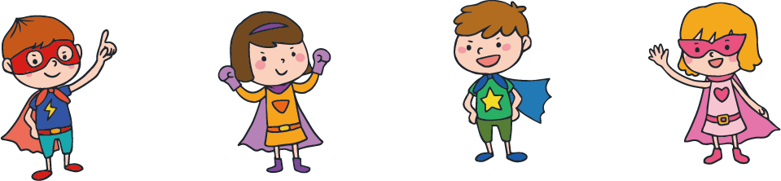

幼稚園版
認識性騷擾
拒絶壞接觸

Slide 3
課堂目的
分辨好接觸和壞接觸
認識和保護私人部位
學習保護自己的方法

Slide 4


認識身體：由不同部位組成

Slide 5



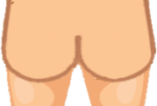
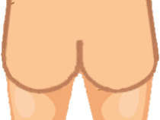




男孩子的私人部位
陰莖
臀部

Slide 6
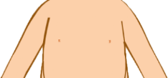



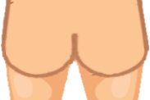

女孩子的私人部位
胸部
臀部
陰部

Slide 7
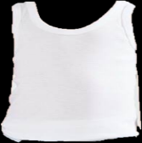
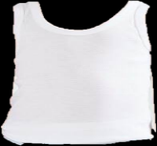


我們要穿內衣和內褲
保護私人部位

Slide 8




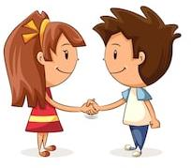
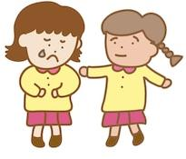


好接觸
安全、舒服、親切、善意
例如：拍膊頭、握手
開心/舒服

Slide 9
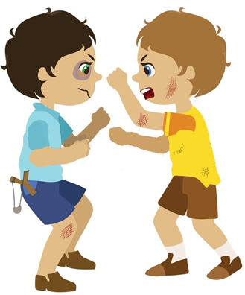

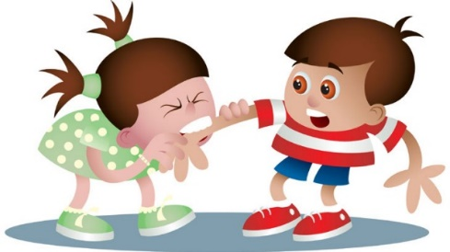
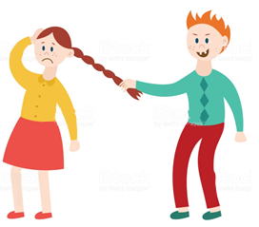
壞接觸
不安全、不舒服、痛楚
例如：扯頭髮、打人
受傷/受驚

Slide 10
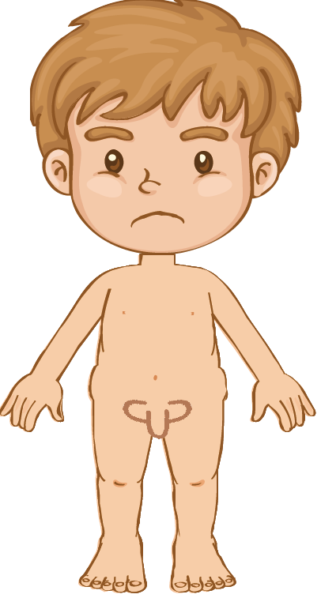
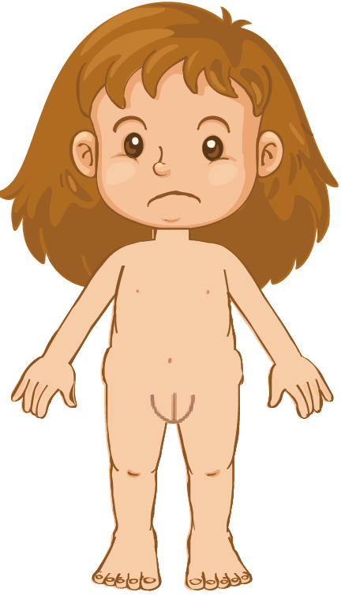



壞接觸：看到私人部位

Slide 11




壞接觸：摸到私人部位

Slide 12

遊戲：分辨好壞接觸
好接觸
請拍手

Slide 13
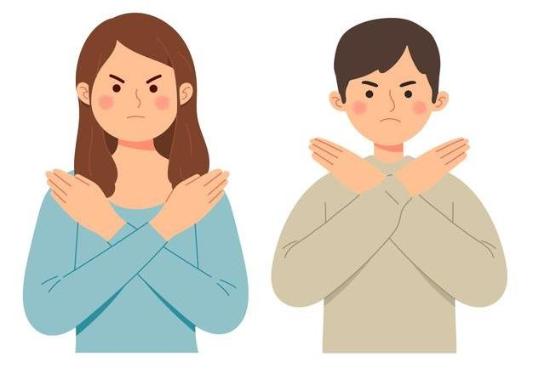
遊戲：分辨好壞接觸
壞接觸
大聲講NO!

Slide 14

遊戲短片：分辨好壞接觸

Slide 15
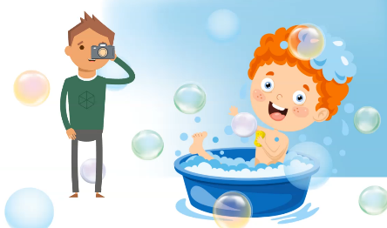
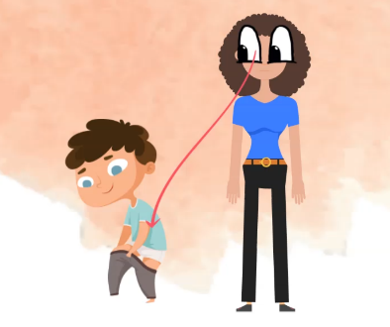
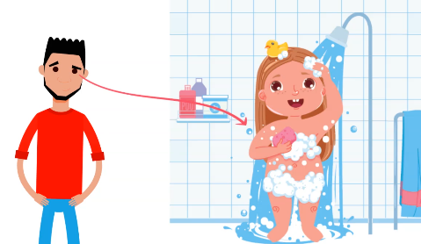
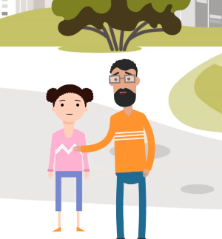
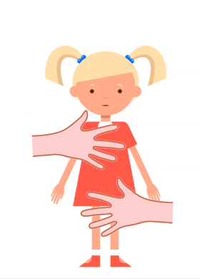
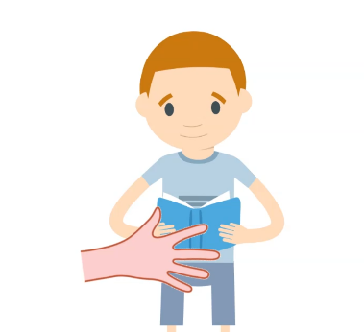
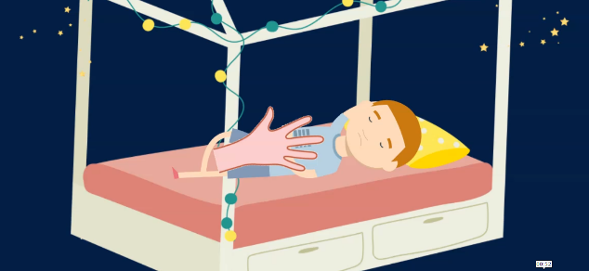
壞接觸
大聲講NO!

Slide 16

一同聽兒歌《身體是寶貝》
（短片版權屬明光社所有）

Slide 17

觀看動畫「拒絕壞接觸」
（短片版權屬明光社所有）

Slide 18
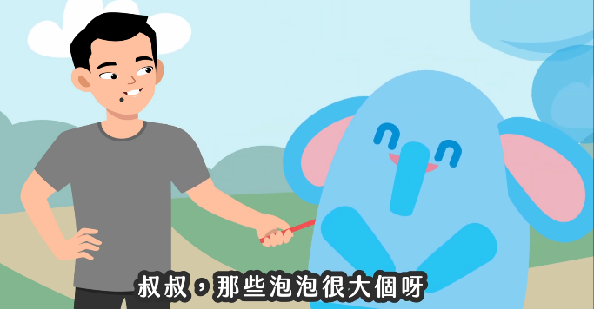
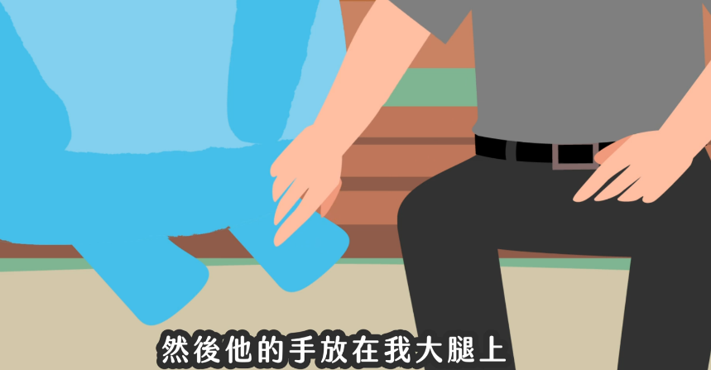
公園裡的男人對阿寶做了甚麼呢?
壞接觸

Slide 19
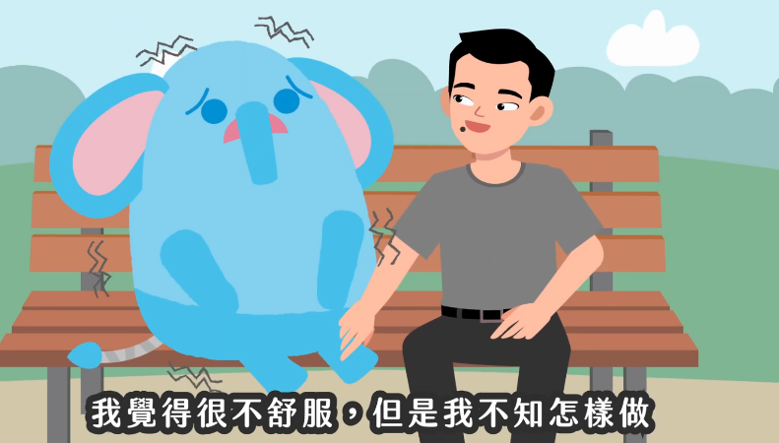

遇到壞接觸時，阿寶有什麼感受呢?
A
B
C
想哭
開心
不知所措

Slide 20
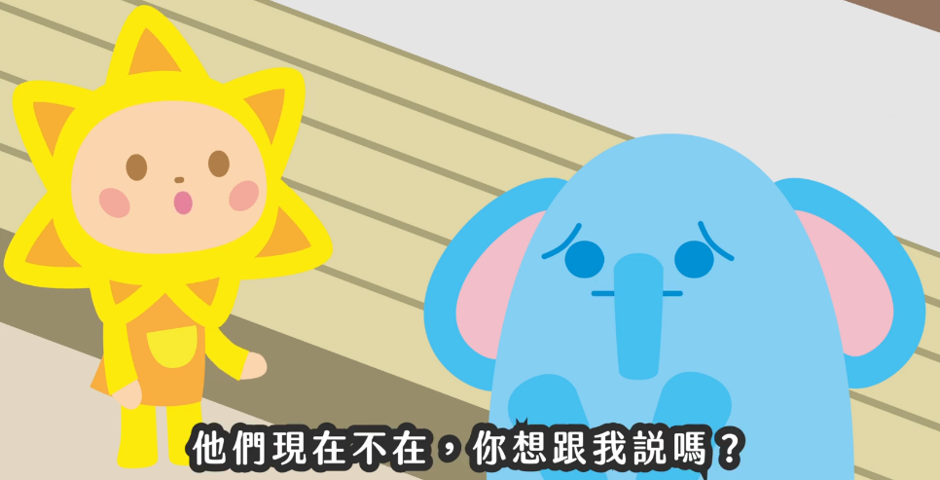

阿寶鼓起勇氣告訴老師，他有甚麼感受?
A
B
C
傷心
舒服一點
不知所措

Slide 21
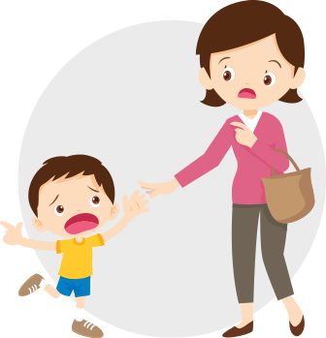


遇到壞接觸時…
拒絕
立即走開
告訴
信任的大人

Slide 22
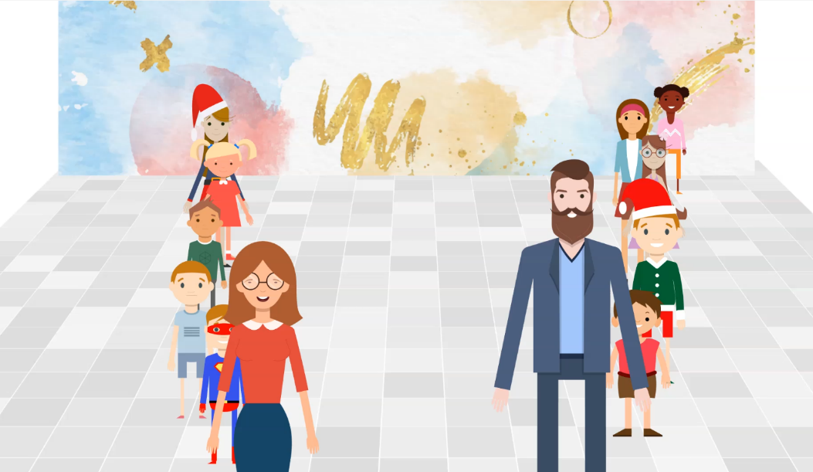
遊戲短片：保護我的大人
玩法:
請所有人站起來，面向螢幕，老師請站於接近螢幕前
如果短片情景是危險，請小朋友立即躲到老師身後

Slide 23
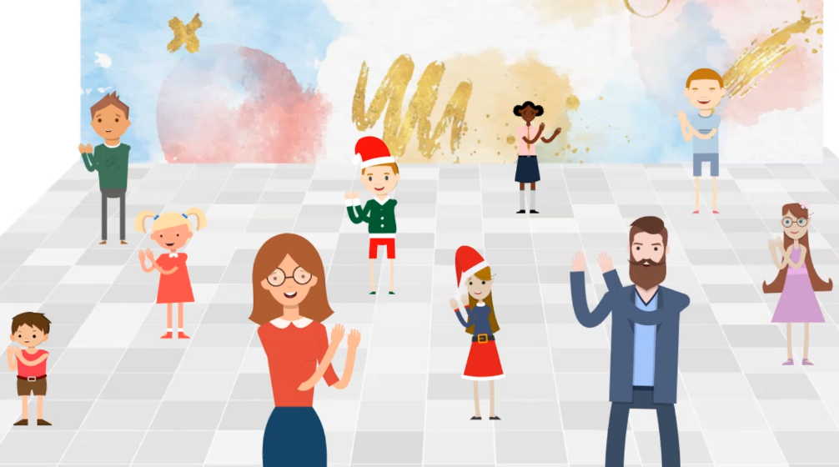
遊戲短片：保護我的大人
玩法:
如果短片情景是安全，小朋友可自由選喜歡的位置站著拍手
完成每一題，老師請小朋友們分散開，準備玩下一題

Slide 24
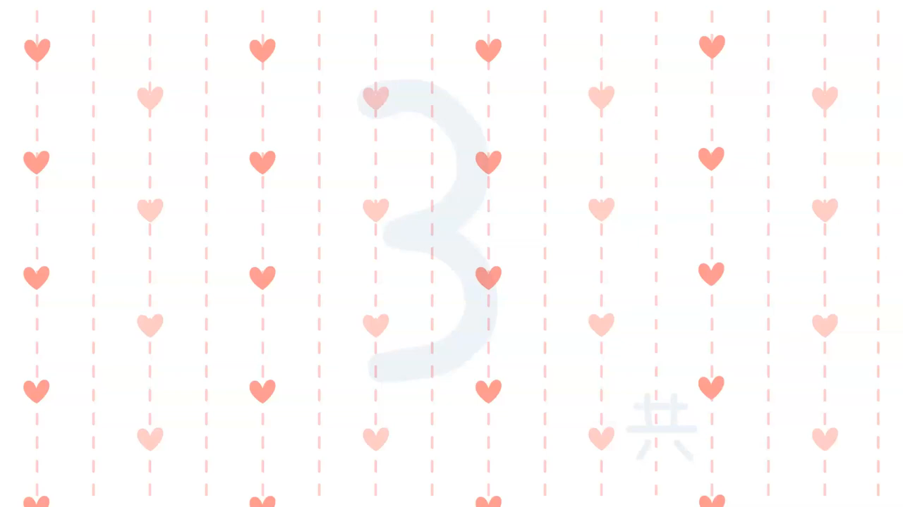
遊戲短片：情景一

Slide 25
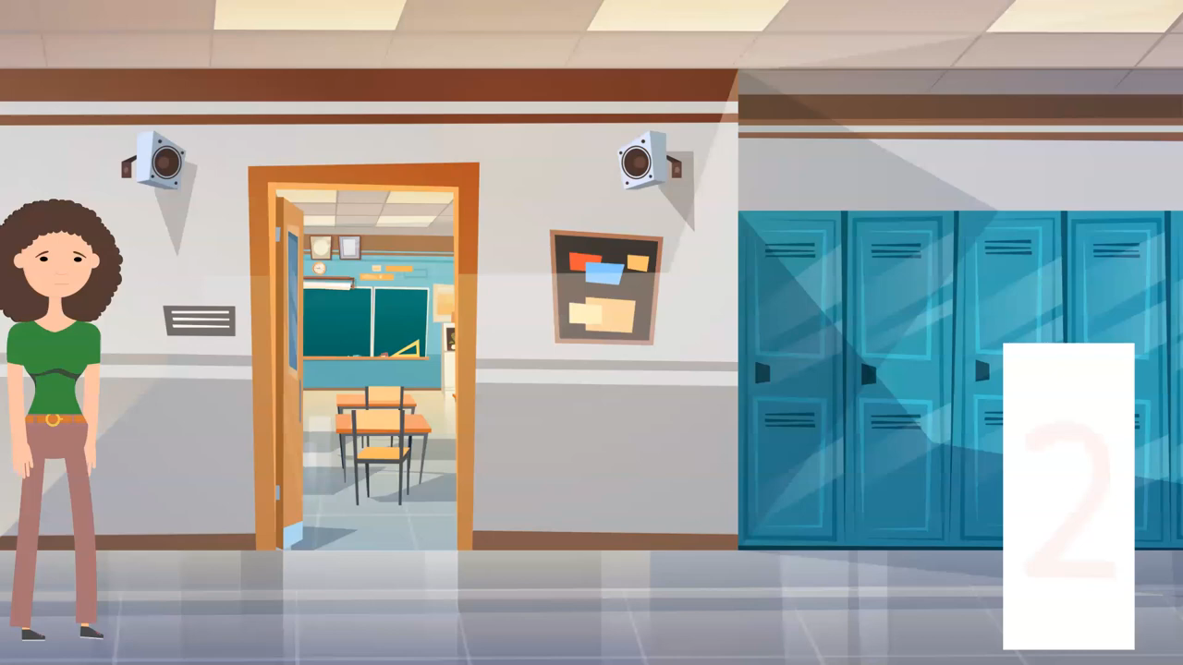
遊戲短片：情景二

Slide 26

遊戲短片：情景三

Slide 27

遊戲短片：情景四

Slide 28
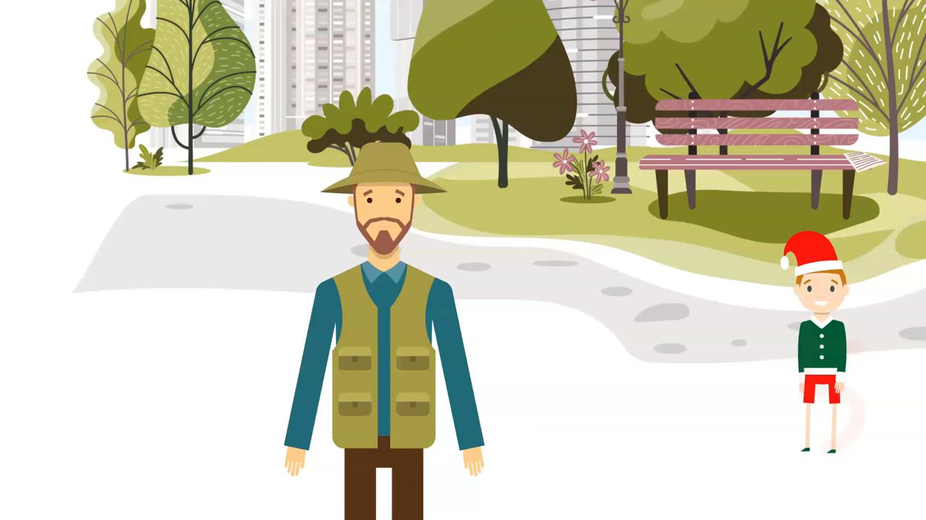
遊戲短片：情景五

Slide 29
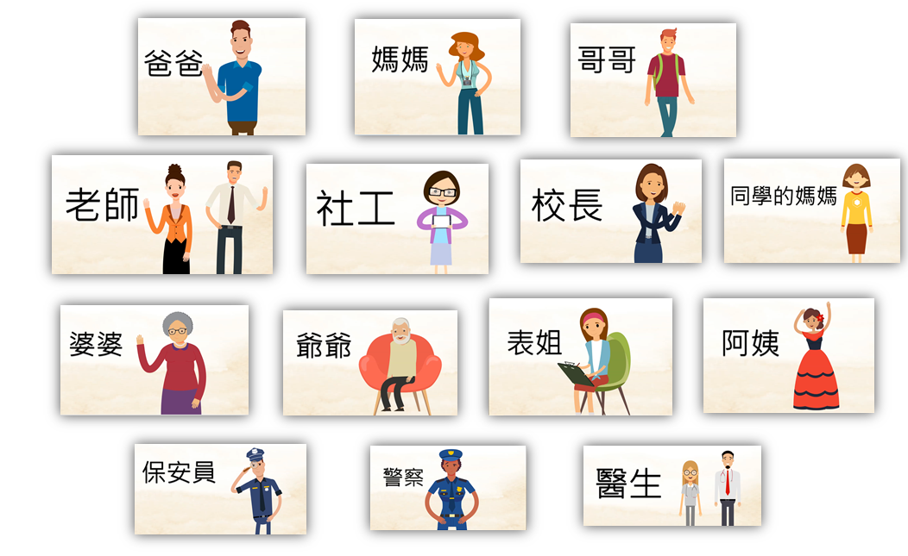
假若大人不相信，要再告訴其他大人，直到有人幫助我們

Slide 30



總結
我們用內衣及內褲去遮蔽私人部位

Slide 31




總結
有人摸到或看到私人部位是壞接觸

Slide 32

總結
遇到壞接觸要立即拒絕、立即走開，盡快告訴信任的人
拒絕
立即走開
告訴信任的人

Slide 33
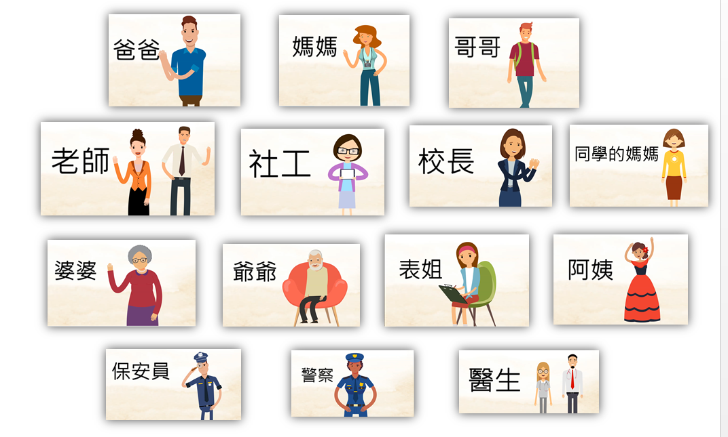
總結
假若大人不相信，要再告訴其他大人，直到有人相信

Slide 34
完
此教材只作非牟利教育用途！
版權屬明光社所有 All rights reserved

